Slide 1

HYVINVOIVA OPETTAJA
LIIKLO 24
24.11.2025

Slide 2
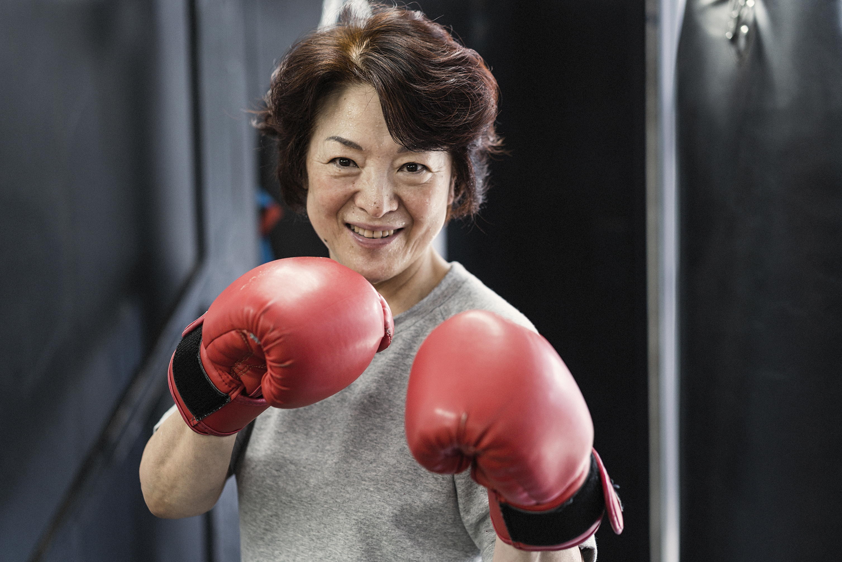
MITÄ ON HYVINVOINTI?
Esimerkki.
Nyrkkely = hyvinvointi
Hiihto= hyvinvointi

Slide 3

Opettajan työhyvinvointiin vaikuttavat seuraavat tekijät:
Työajan ja -tehtävien joustavuus sekä vaihtelu.
Selkeät ja kohtuulliset tavoitteet.
Myönteinen sosiaalinen vuorovaikutus työyhteisössä.
Mahdollisuus käyttää taitojaan ja vahvuuksiaan työssään, kokemus pystyvyydestä.
Vaikutusmahdollisuudet omaan työhönsä, kokemus itseohjautuvuudesta.
Työmäärää vastaava palkka.
Tasapuolinen johtaminen.
Moniammatillisen yhteistyön tuki opiskelija-asioissa.
Esihenkilön ja työtovereiden arvostus.

Slide 4
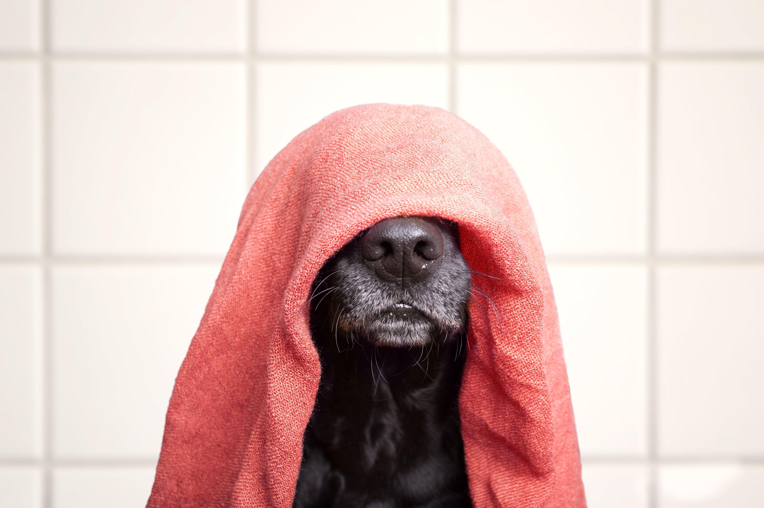
Yksilön työhyvinvointiin vaikuttavat lisäksi yksilölliset voimavarat:
Motivaatio.
Elämänhallinta.
Elämäntilanne.
Oma terveys ja työkyky.
Resilienssi.

Slide 5
Opettajan työlle tyypillisiä kuormitustekijöitä
Opettajuuden muutokset ja määrärahojen tiukennus, mitkä lisäävät työmäärää ja vaativat sopeutumista.
Eettinen kuormittavuus tilanteissa, joissa opettajan omat ja ympäristön arvot ovat ristiriidassa. Opettaja voi joutua toimimaan esimerkiksi resurssipulan vuoksi vastoin parempaa tietämystään.
Aivokuormitus, johon liittyvät esimerkiksi työn keskeytykset ja pirstaleisuus, jatkuvat muutokset, liiallinen tietotulva ja suuret ryhmäkoot.
Kiire ja melu.
Puutteelliset työtilat.
Tietotekniset haasteet ja vaatimukset.
Opetuksen valmisteluun käytetty aika, eriytetyn tai selkokielisen opiskelumateriaalin valmistelu.
Työrauhaongelmat, kuten matkapuhelimen asiaton käyttö ja opiskelijoiden levoton käytös.
Erilaiset opiskelijat ja heidän tarpeensa huomioiminen opetuksen järjestämisessä.
Tyytymättömyys esihenkilötyöhön, kuten riittämätön tuki haastavissa työtilanteissa.

Slide 6
Miten opettajan työhyvinvointia voi parantaa
Työympäristöön ja työtehtäviin liittyviä keinoja:
Työn kokonaiskuvan kartoittaminen selvittämällä, mitä siihen kuuluu ja miten se on muuttunut.
Kirjallisten asiakirja- ja muiden paperitöiden määrän kohtuullistaminen.
Eettisen kuorman vähentämiseksi oikein suunnatut ja riittävät resurssit. Kohtuullinen työmäärä lisää hallinnantunnetta ja mahdollistaa opettajan laadukkaan ja eettisesti kestävän työnteon.
Aivokuormituksen vähentäminen. Tärkeää on työyhteisön tuki, onnistumisen kokemukset ja hyvä työmotivaatio sekä se, että opettaja kokee itsensä johtamisen mahdolliseksi toimivassa työympäristössä.
Tarpeellisen ja luotettavan tiedon tunnistaminen hallitsemattoman, suuren tietomäärän joukosta.
Henkilökohtaiset tavoitteet. Vaikka opettajan työtä ohjaavat opetussuunnitelman sisällöt, kannattaa asettaa itselleen merkityksellisiä tavoitteita. Onnistumisen ilo henkilökohtaisissa tavoitteissa vahvistaa motivaatiota työn tekoon.
Riittävän ajan ja resurssin varaaminen opiskelijan kohtaamiseen ja tämän asioihin keskittymiseen.
Ratkaisukeskeinen ongelmanratkaisu työyhteisössä, joka keskittyy muutostoiveisiin ja tavoitteisiin ongelmien löytämisen sijaan.
Avoin keskustelu onnistumisista. Se lujittaa työyhteisöä ja saa tuntemaan ylpeyttä työstään.
Kollegoiden ja esihenkilön osoittama kiinnostus ja tuki. Ne lisäävät työhyvinvointia ja työn imua.
Työn imu, jota vahvistaa merkitykselliseksi koettu työ, jossa pääsee käyttämään vahvuuksiaan ja kehittymään.

Slide 7
Opettajan tietoiset valinnat omien voimavarojensa puitteissa lisäävät hallinnantunnetta kuormitustekijöistä. Tietoisia valintoja ovat seuraavat:
Roolien selkeyttäminen työyhteisössä. Voisinko karsia tarpeettomia ja raskailta tuntuvia rooleja?
Itsensä toteuttaminen ja omien arvojen näkyminen työssä. Se lisää hyvinvointia. Teen opetuksesta itseni näköisen ja hyödynnän kiinnostukseni kohteita.
Materiaalien jakaminen muiden kanssa. En tee kaikkia materiaaleja ja suunnitelmia itse vaan pyydän tarvittaessa apua.
Kollegoille puhuminen ja vertaistuen saaminen. Hyödynnän myös muita koulun ammattilaisia esim. opiskeluhuoltoa.
Empatia- ja tunnetaitojen käyttäminen. Ne lisäävät ymmärrystä opiskelijoita ja työtovereita kohtaan.
Omien ja muiden vahvuuksien tunnistaminen ja hyödyntäminen. Ne lisäävät kaikkien hyvinvointia.
Kiireen välttäminen priorisoimalla asioita ja tekemistä. Se lisää tehokkuuttani, luovuuttani ja työni laatua.
Onnistumisista iloitseminen. Kun nautin työstäni, saan enemmän aikaiseksi ja voin hyvin.
Positiivisen palautteen huomaaminen. Säilytän saamani kivat viestit ja luen niitä säännöllisesti.
Hyväntahtoisuus ja myötätuntoinen suhtautuminen muihin. Se vähentää työstressiä, lisää työmotivaatiota ja -tehokkuutta, edistää tasapainoa työn ja kodin välillä sekä lisää merkityksellisyyden kokemusta.
Omien rajojen asettaminen ja liiallisista vaatimuksista luopuminen itseä kohtaan: Mille asioille voin sanoa ei? Päätän etukäteen, milloin olen tavoitettavissa.
Elämän eri osa-alueiden tasapainon säilyttäminen: Onko minulla riittävästi palauttavaa vapaa-aikaa?

Slide 8

HYVINVOINTIOPPIMINEN

Slide 9
Terveystieto-hyvinvointioppiminen, voiko ahdistavampaa olla...Kuunnella nyt vaan, miten monilla tavoilla voit turmella terveyttäsi. Tyyliin: ”tarkkaile syömistäsi, harrasta liikuntaa, varo sitä ja tätä ja tota!”Ja sit sä yrität elää terveesti, ja sun elämästä tulee ahdistavaa terveyden maksimointia. Elämä jää elämättä, kun yrität elää järkevästi ja terveellisesti.

Slide 10
Onko näin?
Ovatko oppilaat kokeneet opetuksen hyödyllisenä, käytäntöön yhdistyvän ja antoisana?
Nähdäänkö sisällöt arkipäiväisinä ja monia koskettavina, mutta tärkeinä, sellaisina, ”joita todella tarvitsee ja joista on hyötyä”?
Meneekö asia hyvin perille eikä jää epäselväksi?
Onko opetus ymmärrettävää ja asioiden taustoja hyvin valottavaa?
Käsittellänkö asiat yksityiskohtaisesti?
Auttako ymmärtämään?
Avartako näkemystä?
Herättäkö kipinä opetella enemmän?
      Mitä kaikkea mahdollistaa hyvää huominen??????

Slide 11
Mitä on hyvinvointiosaaminen?
”Hyvinvointioppimisen oppiaineet”
      Puhuminen/vuorovaikutus/sosiaalinen osaaminen
      Arjen rytmit/ajankäyttö
      Uni, lepo, rentoutuminen
      Liikkuminen
      Ruokailu
      Itsehoito
      Oppimaan oppiminen
      Elimistön ja mielen viestien havaitseminen, tulkinta ja sanoittaminen
      Oman/ympäristön hyvinvoinnin/pahoinvoinnin arviointi/tulkinta

Slide 12
Mitä ja miksi pitäisi opettaa hyvinvoinnin tiettyjä sisältöjä alakoulussa?
Itsetuntemus ja itsetunto
Tunteet
Arjen rytmi- uni, lepo, ruoka, liikunta
Oma kasvu ja kehitys (sosiaalinen, emotionaalinen, fyysinen)
Bonuksena
Sosiaalinen media ja terveys
Päihteet
Seksuaalisuus

Slide 13
”Valinta on Sinun”
Minä – mitä minä ajattelen, tunnen, koen……
Sinä – mitä sinä ajattelet, tunnet, koet….
Me – mitä me ajattelemme, tunnemme, koemme…..

